Slide 1
SIAMO TUTTI ESPERTI DI GEOPOLITICA …

Slide 2
DIFFERENZE TRA GEOGRAFIA POLITICA E GEOPOLITICA
La differenza sostanziale fra la geografia politica e la geopolitica è ravvisabile nel piano temporale su cui si svolgono gli studi:
1 - Per Geografia politica si intende lo studio di una serie di fenomeni conclusi, i quali hanno però ripercussioni attuali
2 – La Geopolitica analizza situazioni correntemente in evoluzione.

Slide 3
FUNZIONI DELLA SCUOLA
1 – NOZIONI
Dato elementare, riconducibile al momento informativo di una conoscenza specifica: nozioni di storia, di geometria, la morte di Napoleone, la caduta dell’impero romano d’Occidente, la circumnavigazione di Magellano, il fiume più lungo d’Italia, il monte più alto del mondo.
2 - SPIRITO CRITICO
Lo spirito critico è un atteggiamento riflessivo proprio di chi non accetta nessuna affermazione senza interrogarsi sulla sua validità e che considera una affermazione come vera solo quando è stata verificata («Il processo di Norimberga è stato giusto?»)

Slide 4
DIFFERENZE STORICHE
1 – IMPERI (romano, mongolo, persiano, turco-ottomano, ecc)
2 - SUPERPOTENZE
3 – TRATTATI E CONFINI (Tordesillas, Utrecht, Vienna, Versailles, Maastricht)
4 – L’ISOLA DI MELO E LA GUERRA DEL PELOPONNESO NEL 416 aC

Slide 5
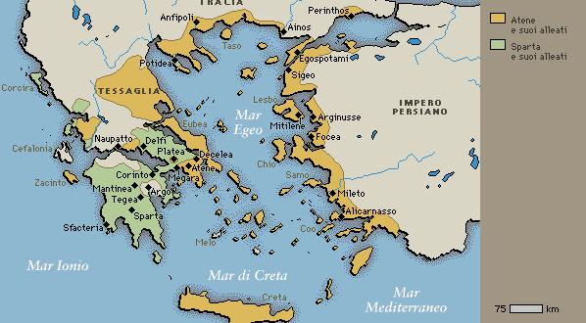
LA GUERRA DEL PELOPONNESO E L’ISOLA DI MELO
Lo storico greco Tucidide riporta il discorso tenutosi tra i Meli e gli Ateniesi prima dell'attacco ateniese, sui due argomenti fondamentali: la GIUSTIZIA e l’UTILITÀ

Slide 6
0RGANIZZAZIONI MONDIALI
1 - ONU
2 – NATO - North Atlantic Treaty Organization
3 – UNIONE EUROPEA
4 – BRICS

Slide 7
GUERRA IN UCRAINA 2022
1 – VOTO ALL’ONU
2 – ADOZIONE DELLE SANZIONI

Slide 8
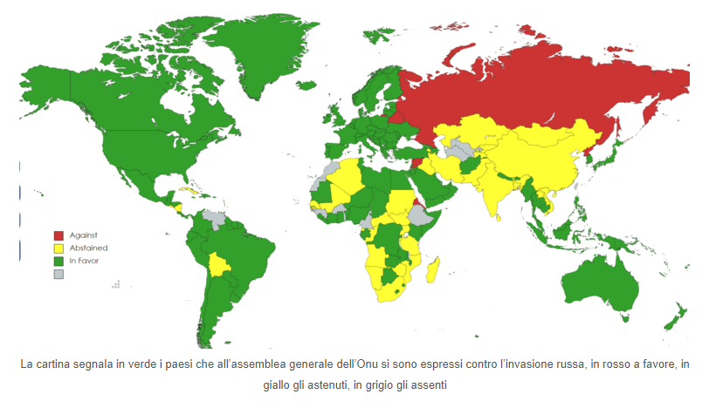

Slide 9
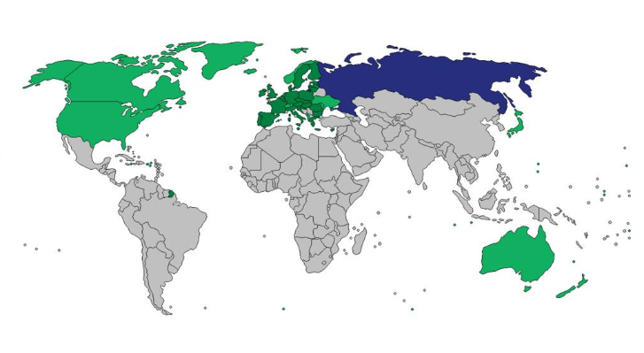
Mappa dei Paesi che hanno adottato sanzioni verso la Russia.
Diciamo che il grosso del mondo non le sta applicando….

Slide 10
ESEMPI PER LA DISCUSSIONE CRITICA
1 – GERMANIA TRA 1° E 2° GUERRA MONDIALE
2 – GUERRA DI SECESSIONE NEGLI USA (1861 – 1865)
3 – IL COLONIALISMO EUROPEO

Slide 11
IL TRATTATO DI VERSAILLES (1919)
Il trattato di Versailles aboliva la coscrizione militare in Germania ponendo al contempo grosse limitazioni alle forze armate tedesche.
Ad Est, la Germania dovette cedere alla Polonia parte della Prussia Occidentale e della Slesia, e alla Cecoslovacchia il distretto di Hultschin; la città di Danzica, la cui popolazione era in gran parte tedesca, diventò Città Libera sotto l'amministrazione della Lega delle Nazioni.
L'Italia otteneva il Trentino con l'aggiunta del Sud Tirolo, Trieste, Gorizia, buona parte dell'Istria, Zara e varie isole (inglobando anche popolazioni slave), ma protestava per la mancata aggiudicazione di altre zone della Dalmazia e soprattutto di Fiume

Slide 12
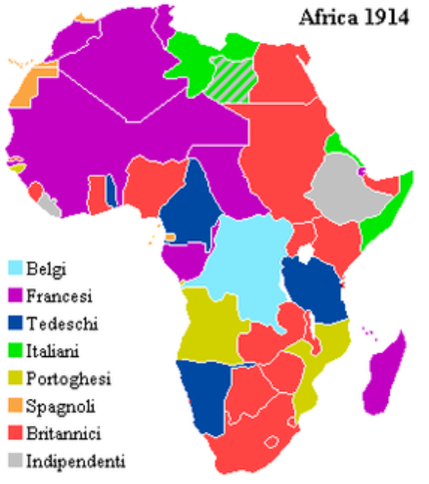
Colonialismo europeo in Africa 1914

